Slide 1
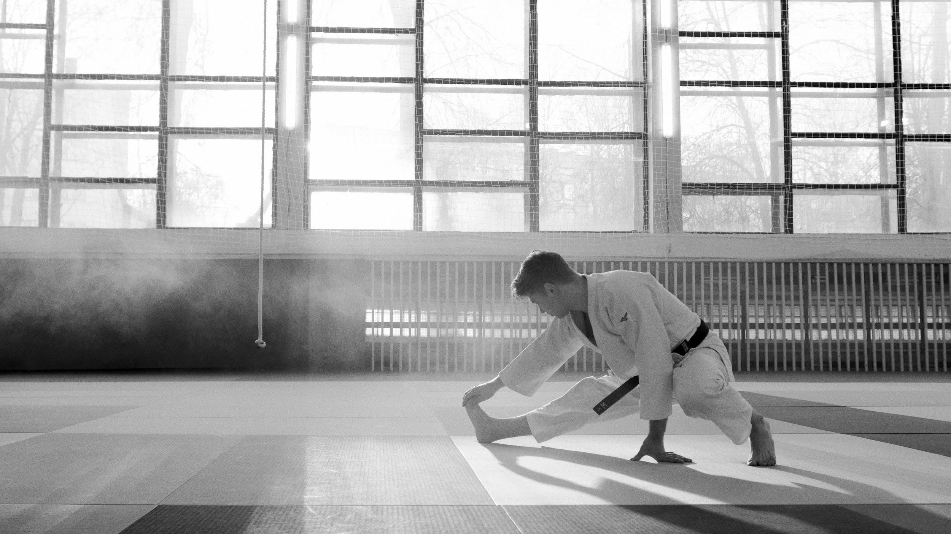

GRADES IDF
2026/2027
La Ligue de judo Ile-de-France - Copyright - 2020 / Email :
Mélanie PERCHERON – DTR LIGUE IDF

Slide 2








Contacts référents CORG & CODG
 | Référents
CORG Ligue IDF | Franck BOURRASSEAU Antonio HIDALGO
CODG 75 | Romuald HENRI
CODG 77 | Bernard GAUTHEROT
CODG 78 | Thierry SURAN
CODG 91 | Stéphane BOURUMEAU
CODG 92 | Patrick TISON
CODG 93 | Fabien FARGE
CODG 94 | Alain VIDAL
CODG 95 | Tahar BENGUESMI
Tél : 01.45.43.80.07
Mail :
comite@paris.idf-ffjudo.com
Tél : 01.45.41.05.70
Mail :
comite92j@ffjudo.com
Tél : 01.60.94.05.65
Mail : comitejudo77@orange.fr
Tél : 09.67.35.36.89
Mail : comite.judo93@gmail.com
Tél : 09.62.01.59.79
Mail : comitejudo78@orange.fr
Tél : 01.48.99.40.46
Mail : judo94@orange.fr
Tél : 01.60.84.70.10
Mail : judo.91@orange.fr
Tél : 01.34.50.13.13
Mail : comitejudo95@orange.fr

Slide 3


PASSAGE KATA et UV 2 IDF – 2026/2027
Inscription
par extranet
Août
Novembre
Décembre
Janvier
28/08/26
1-2 DAN M&F
Dept 77
08/11/26
1-2 DAN M/F
Para judo Dept 93
6/12/26
3-4 DAN M/F
Dept 95
05/12/26
1-2 DAN M&F
Dept 92
25/01/27
1-2 DAN M&F Dept 93
29/08/26
1-2 DAN M&F
Dept 94
22/11/26
1-2 DAN M&F Dept 78
6/12/26
1-2 DAN M&F
Dept 77
12/12/26
1-2 DAN M&F
Dept 91 et 75
30/01/27
1-2 DAN M&F Dept 78
28/11/26
1-2 DAN M&F Dept 78
13/12/26
1-2 DAN M&F
Dept 93
Mars
Avril
Mai
Juin
Août
13/06/27
1-2 DAN M&F
Dept 95
07/03/27
3-4 DAN M/F
Dept 94
04/04/27
1-2 DAN M&F
Dept 95
1/05/27
1-2 DAN M&F
Dept 77
27/08/27
1-2 DAN M&F
Dept 77
18/04/27
1-2 DAN M&F
Dept 95
22/05/27
1-2 DAN M&F
Dept 92
23/05/27
1-2 DAN M&F
Dept 93
19/06/27
1-2 DAN M&F
Dept 75
13/03/27
1-2 DAN M&F
Dept 78
29/05/27
1-2 DAN M&F
Dept 91
27/06/27
1-2 DAN M&F
Dept 78
Martine DUPOND– DTR LIGUE IDF
Franck Bourasseau – CORG IDF
* Ouvert uniquement aux licenciés du département
Ligue Ile-de-France de Judo
138 Rue Salvador ALLENDE
92000 NANTERRE
Email : sportif@idf-judo.com
6/06/27
3-4 DAN M/F
Dept 91

Slide 4
PASSAGE SHIAI IDF – 2026/2027
Inscription
par extranet
Octobre
Novembre
Décembre
08/11/26
1-2 DAN M/Para
Dept 93
05/12/26
1-2 DAN M/F
Dept 77
11/10/26
1-2 DAN M/F
Dept 78
06/12/26
1-2 DAN M/F
Dept 92 ???
29/11/26
1-4 DAN F/1-2 DAN M
Dept 95
13/12/26
1-2 DAN M/1-4 DAN F Dept 75
1-2 DAN M/F Dept 93
1-4 DAN M/F Dept 91
Mars
Mai
Juin
02/05/27
1-4 DAN M/F
Dept 77
20/06/27
1-2 DAN M/1-4 DAN F
Dept 75
14/03/27
1-2 DAN F/M
Dept 78
23/05/27
1-2 DAN M/F
Dept 92
23/05/27
1-2 DAN M/F/Para
Dept 93
30/05/27
1-4 DAN F/1-2 DAN M
Dept 91
30/05/27
1-4 DAN F/1-2 DAN M
Dept 91
Ligue Ile-de-France de Judo
138 Rue Salvador ALLENDE
92000 NANTERRE
Email : sportif@idf-judo.com
Ouvert uniquement aux licenciés du département
Martine DUPOND– DTR LIGUE IDF
Franck Bourasseau – CORG IDF

